Slide 1
Jpa + hibernate
Estrategias de Herencia

Slide 2
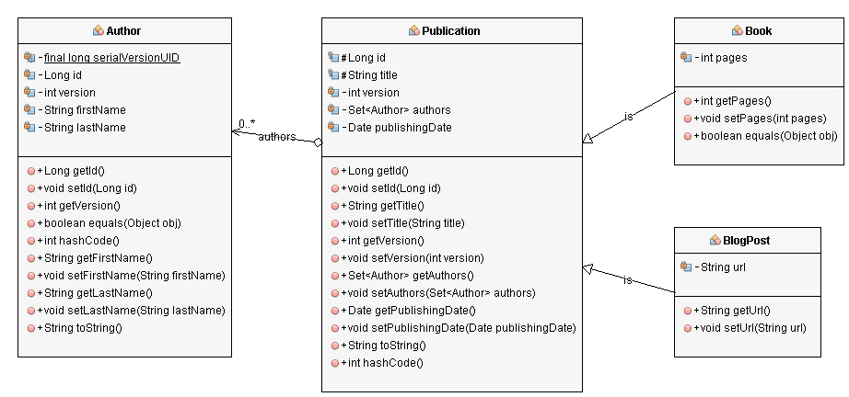
Modelo de dominio de ejemplo

Slide 3
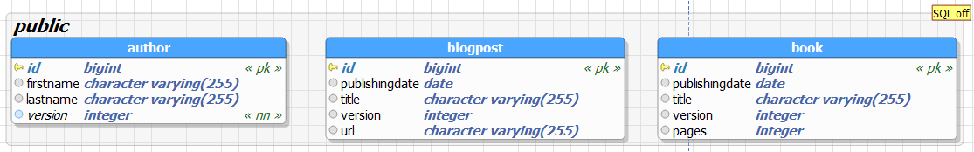
Superclase mapeada
Es el enfoque más simple.
Asigna cada a clase hija su propia tabla.
La superclase mapeada no es una entidad y no hay tabla para ella.
Por la razón anterior, no se pueden realizar consultas polimórficas ni definir una relación entre el autor y todas las publicaciones.

Slide 4
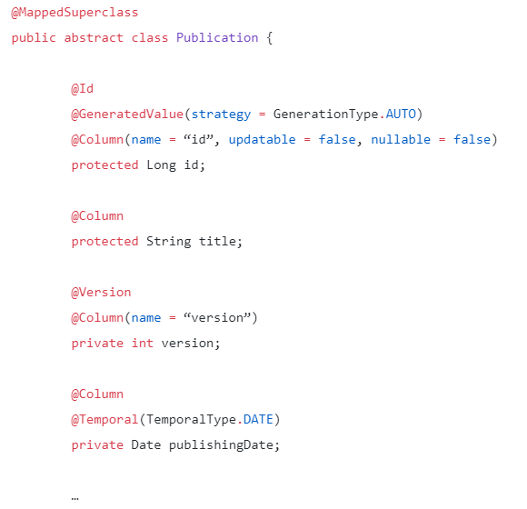
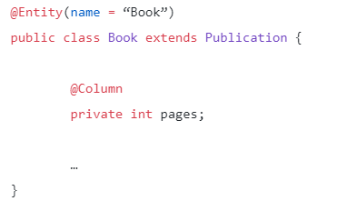
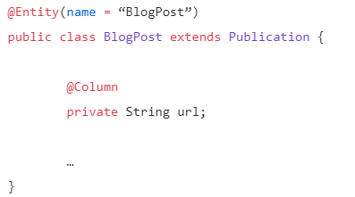
Superclase mapeada

Slide 5
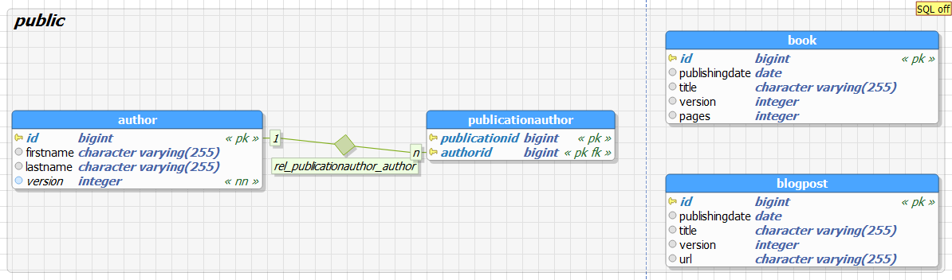
Tabla por clase
Similar a la estrategia de superclase mapeada.
La diferencia es que la superclase también es un entidad.
Cada una de las clases hijas sigue asignada a su propia tabla.
Permite definir consultas polimórficas y relaciones con la superclase.

Slide 6
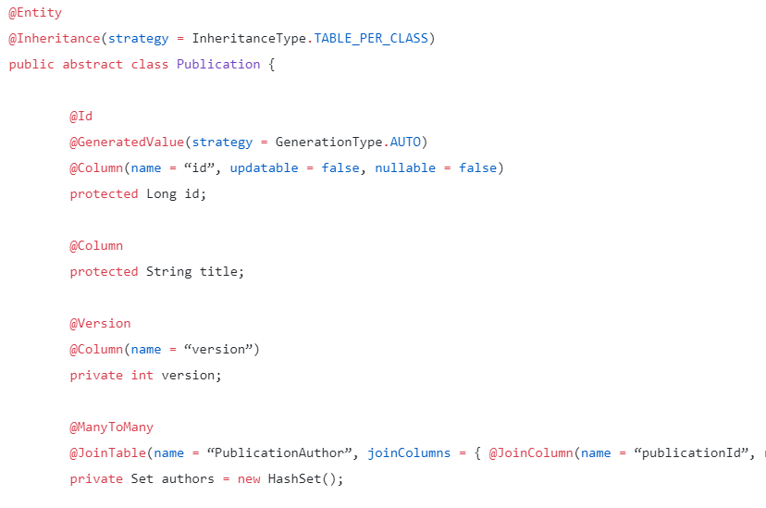
Tabla por clase
Se debe evitar porque la estructura de la tabla agrega mucha complejidad a las consultas polimórficas.

Slide 7
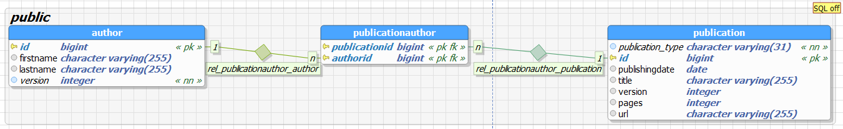
Tabla única
Asigna todas las entidades de la estructura a la misma tabla.
Este enfoque consigue consultas polimórficas más eficientes.
Inconveniente: los atributos de todas las entidades se asignan a la misma tabla, por lo que no puede usar restricciones no nulas en las columnas no compartidas por todas las entidades.

Slide 8
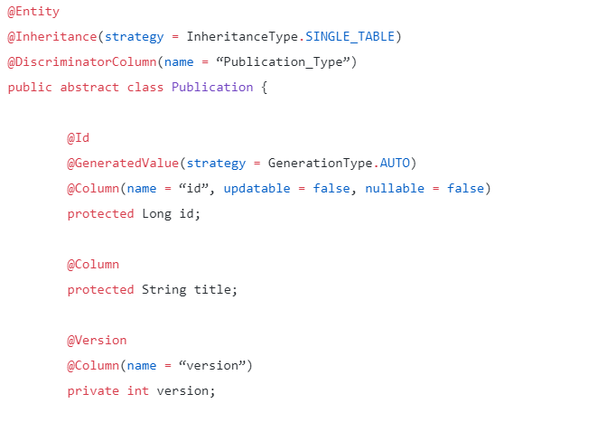
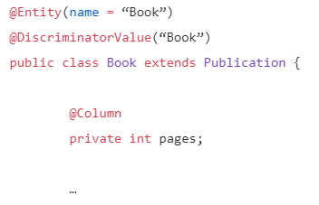
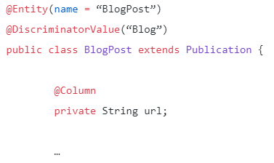
Tabla única
Al almacenar todos los registros en una única tabla se necesita una forma de determinar la clase de la entidad: se hace necesaria una columna para ‘discriminar’ cada entidad (esta columna no es un atributo de la entidad).

Slide 9
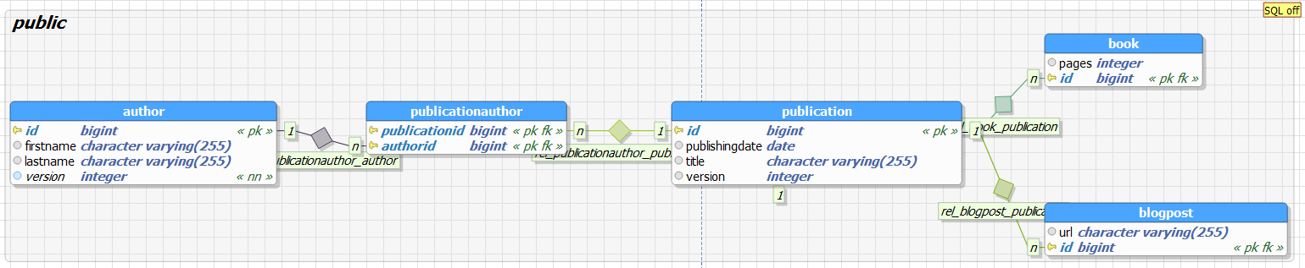
JOINED
Asigna cada clase de la jerarquía de la herencia a su propia tabla.
La tabla de la superclase contiene todos los atributos compartidos.
Las tablas hijas solo contienen las columnas específicas de la entidad dada y una clave primaria con el mismo valor del registro en la tabla de la superclase.

Slide 10
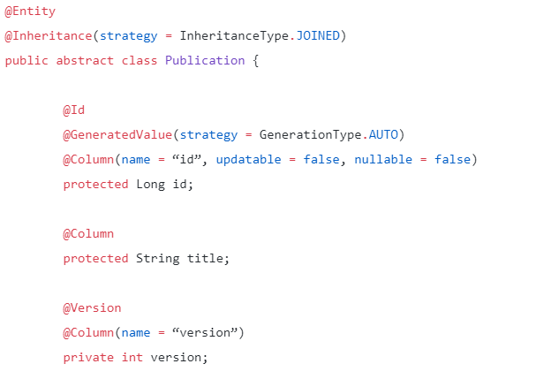
JOINED
Cada consulta requiere la combinación de 2 tablas, pero en cambio, permite utilizar restricciones no nulas en los atributos de las subclases.

Slide 11
ELEGIR UNA ESTRATEGIA
TABLA ÚNICA → Si se necesita el mejor rendimiento y además se necesita utilizar relaciones y consultas polimórficas. Por el contrario no es posible usar restricciones no nulas (integridad referencial).
JOINED → Si es más importante la coherencia de datos que el rendimiento y además se necesita consultas polimórficas y relaciones.
TABLA POR CLASE → Si no se necesita consultas polimórficas (son muy complejas con este tipo de enfoque).

